Slide 1

Τεχνικές Ανάλυσης και Πρόβλεψης Τηλεπικοινωνιακών Αγορών
ΤΕ-3011

Slide 2
Περιεχόμενα Μαθήματος
Παλινδρόμηση
Εφαρμογές

Slide 3
Παλινδρόμηση
Με την ανάλυση της παλινδρόμησης (Regression Analysis) επιδιώκουμε να βρούμε ένα μοντέλο ή υπόδειγμα, δηλαδή μια μαθηματική σχέση, η οποία εκφράζει την εξάρτηση μιας μεταβλητής Υ από μία άλλη Χ.
Τα ζεύγη (X_{i},Y_{i}) ονομάζονται σημεία των δεδομένων (data points).

Slide 4
Παλινδρόμηση
Τα σημεία τείνουν να συγκεντρώνονται γύρω από μια ευθεία γραμμή ή μία καμπύλη.
Η γραφική παράσταση των σημείων (X,Y) στο ορθογώνιο σύστημα καρτεσιανών συντεταγμένων ονομάζεται διάγραμμα διασποράς (scatter diagram).

Slide 5
Παλινδρόμηση
Σε ένα σμήνος σημείων μπορούν να προσαρμοστούν πολλές καμπύλες
Από όλες τις προσεγγιστικές καμπύλες για ένα δεδομένο σμήνος σημείων η καμπύλη με την ιδιότητα
d₁² + d₂² + ...+ d_{n}²=ελάχιστο
είναι η καμπύλη με την καλύτερη προσαρμογή
Τα di είναι οι αποστάσεις της προσαρμοσμένης καμπύλης από τα πραγματικά σημεία

Slide 6
Παλινδρόμηση
Η μέθοδος των ελαχίστων τετραγώνων (method of least squares) ορίζει ως κριτήριο καλής προσαρμογής την ελαχιστοποίηση του αθροίσματος των τετραγωνικών σφαλμάτων και είναι μια γενική μέθοδος εκτίμησης
Η μέθοδος των ελαχίστων τετραγώνων υπολογίζει τις τιμές για την κλίση και το σημείο τομής της ευθείας με τον άξονα Y που ελαχιστοποιούν το άθροισμα των τετραγώνων των σφαλμάτων μεταξύ των τιμών της Υ και της ευθείας γραμμής

Slide 7

Παλινδρόμηση
Το άθροισμα των τετραγώνων των σφαλμάτων (Sum of Squared Errors)
$$SSE=\sum{{\left(y−\hat{y}\right)}^{2}}=\sum{{\left(y−a−bx\right)}^{2}}$$

Slide 8
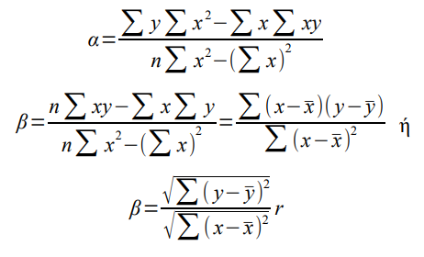
Παλινδρόμηση

Slide 9
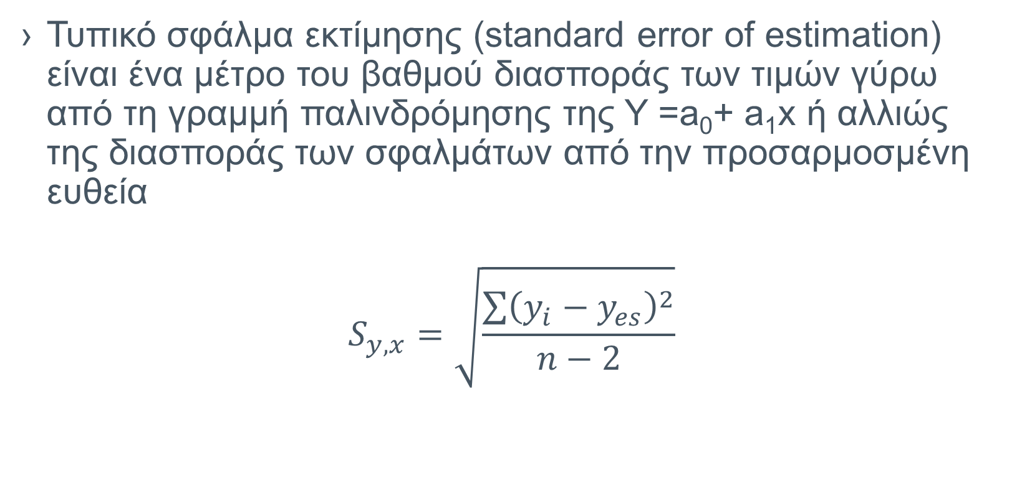
Παλινδρόμηση
Τυπικό σφάλμα εκτίμησης (standard error of estimation) είναι ένα μέτρο του βαθμού διασποράς των τιμών γύρω από τη γραμμή παλινδρόμησης της Y =a₀+ a₁x ή αλλιώς της διασποράς των σφαλμάτων από την προσαρμοσμένη ευθεία
$$S_{y,x}=\sqrt{\frac{\sum{{\left(y_{i}−y_{es}\right)}^{2}}}{n−2}}$$

Slide 10
Παλινδρόμηση
Όσο μεγαλύτερο είναι το μέγεθος του δείγματος, τόσο μικρότερο θα είναι το τυπικό σφάλμα εκτίμησης του μέσου και έτσι τόσο περισσότερο αξιόπιστη θα είναι η εκτίμηση του

Slide 11
Εφαρμογές

Slide 12

Ερωτήσεις???

